Slide 1
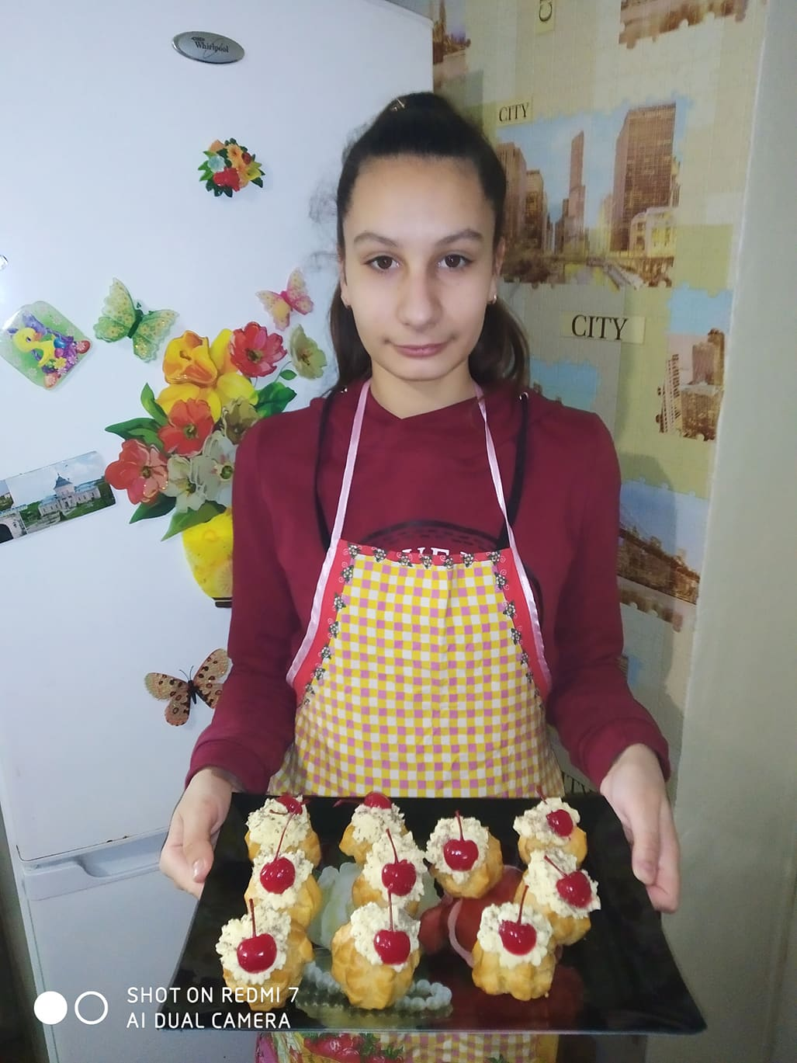
Проєкт
«Профітролі»
Підготувала вчитель
трудового навчання
Першотравенської гімназії Товкач Олена Анатоліївна

Slide 2
Профітролі
Профітролі -тістечко із заварного тіста, зазвичай невеликого розміру. За своєю суттю профітролі дуже схожі з еклерами (заварними тістечками або трубочками) - ті ж самі кулінарні вироби з тонкого тіста, порожнисті усередині, але тільки зазвичай круглої форми. Рецепти профітролей можуть відрізнятися один від одного в основному своєю начинкою, вона може бути солодкою: сирний, заварний крем, згущене молоко, або несолодкою: сир, гриби, паштет і так далі.

Slide 3
Вимоги до якості:
форма кругла; поверхня опукла, без тріщин, всередині з порожниною; смак приємний, ледь солонуватий.
зовнішній вигляд виробу повинен бути без великих тріщин, горілих або вмятих місць, колір зовні сіро-жовтий, усередині - жовтий; смак - трохи солонуватий.
смак і запах мають бути властивими цьому виду виробів. Вологість передбачена стандартом з урахуванням виду.

Slide 4
Історія виникнення
У Франції шістнадцятого століття слово "профтроль" (фр. profiterole) означало невеликий прибуток, скромна винагорода за праці - на українську його можна перевести як "дрібничку, а приємно". Слово це набуло несподіваного сенсу в кулінарії, коли профітролем стали називати невеликий печений хліб із заварного тіста, який клали в суп.
Вироби із заварного тіста французи називають "шу" (choux - капуста).

Slide 5
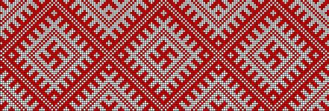
Найпоширенішими виробами із заварного пшеничного тіста є тістечко еклер і профитроли. Еклери - французькі заварні тістечка, без яких неможливо представити хорошу кондитерську. У перекладі з французького еклер означає "блискавка". І це передусім із-за блискучої помадки, якою традиційно глазурують ці тістечка. Справжній еклер розпізнати досить просто: він повинен сліпуче сяяти!

Slide 6
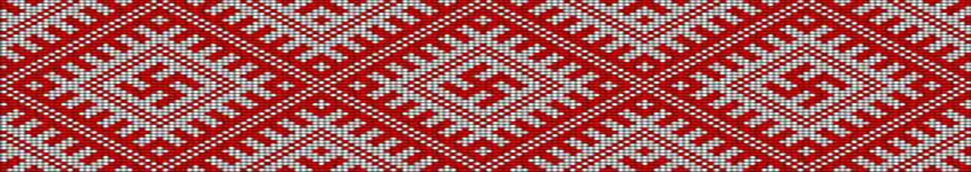
Історія заварного тіста, необхідного для приготування еклерів, бере свій початок ще в XVI столітті. У 1533 році Катерина Медичи переїхала у Францію у супроводі усього свого двору, включаючи кухаря на ім'я Пaнтерелли (Panterelli). Саме він в 1554 році "відкрив" заварне тісто, з гордістю назвавши його власним ім'ям -- pвte а Panterelli. Нова випічка викликала справжній фурор при дворі, і іноземні булочки з полюванням прийняли в королівське меню. За два подальші століття рецепт тіста дещо змінився.

Slide 7
Заварне тісто
вид тіста, який отримав свою назву від способу приготування. При приготуванні заварного тіста борошно з'єднується з киплячою водою, сіллю і жиром і вариться або запарюється. Заварена маса змішується з великою кількістю яєць.
Заварне тісто готується без цукру, має прісний смак і різноманітне застосування. Таке тісто готується без будь-яких розпушувачів.
Особливістю заварного тіста з пшеничного борошна є наявність великих пустот всередині виробів, які заповнюються кремом або іншою начинкою.

Slide 8
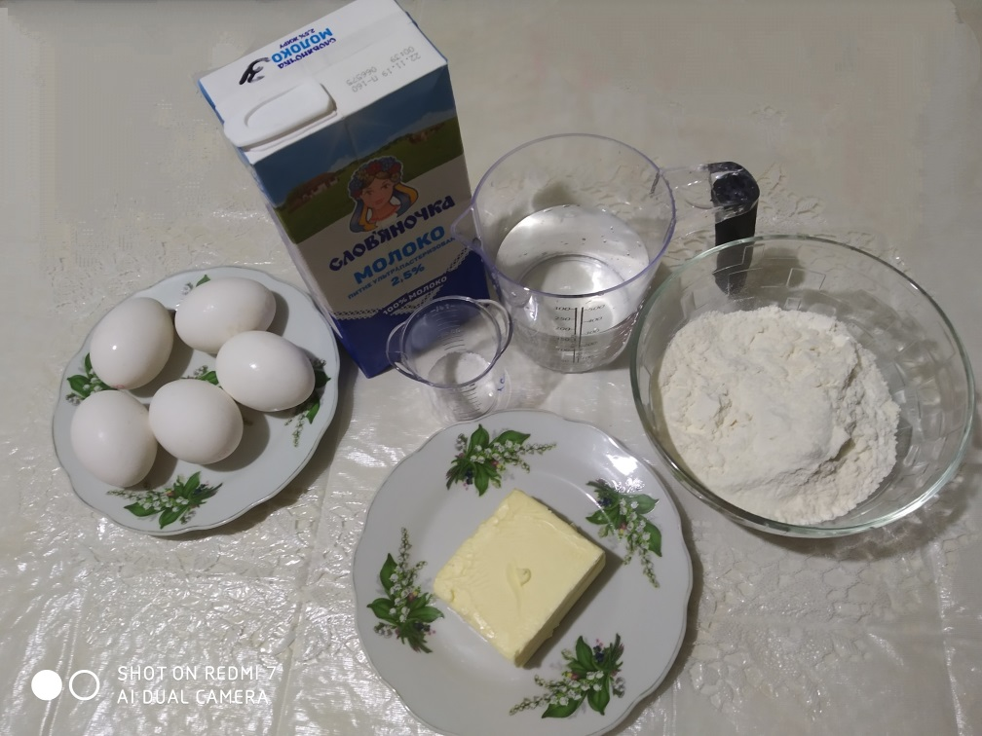
Інгредієнти:
1 склянка води
100 грам вершкового масла
1 склянка муки
4-5 яйця
сіль

Slide 9
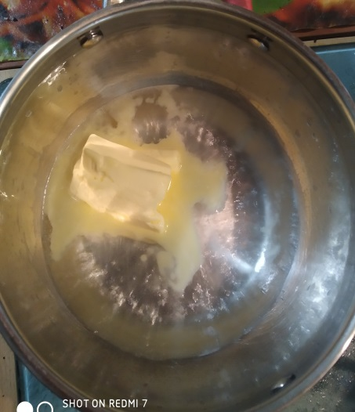
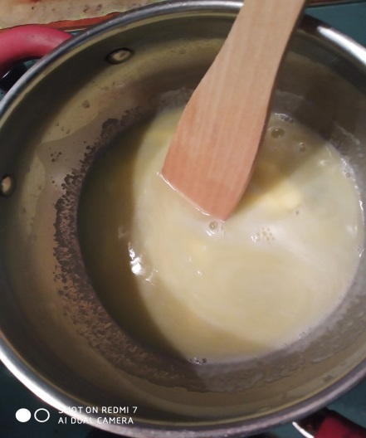
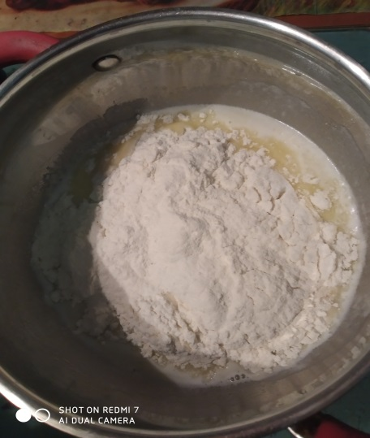
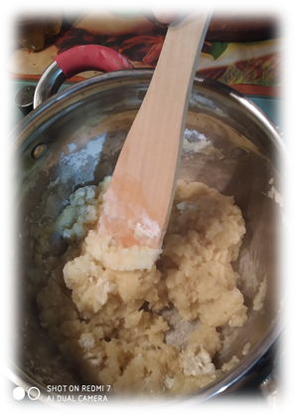
Технологія приготування
У посуд з водою додають масло, сіль і доводять до кипіння. У киплячу суміш засипають просіяне борошно, ретельно вимішуючи дерев’яною лопаточкою до зникнення грудок борошна. Суміш прогрівають 1—2 хв.

Slide 10
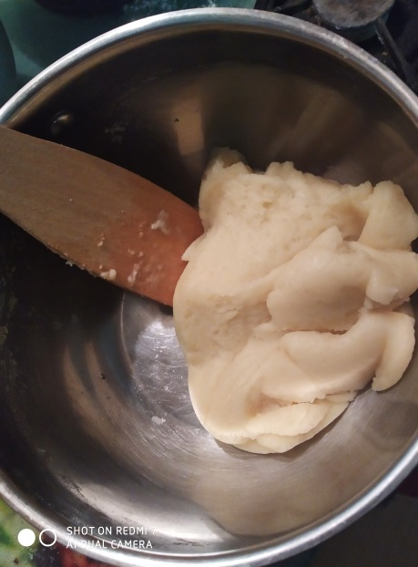
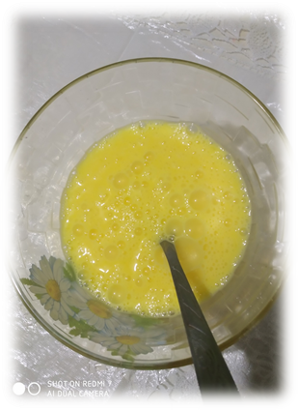
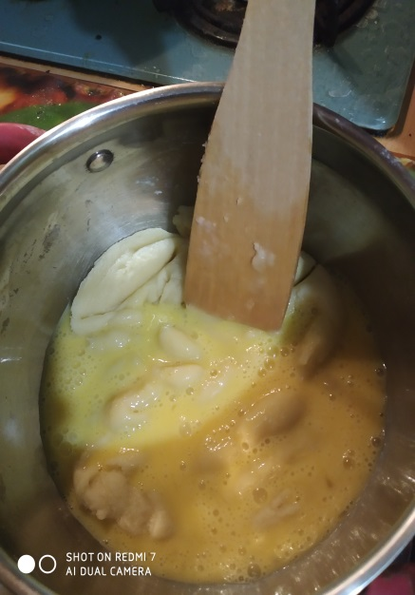
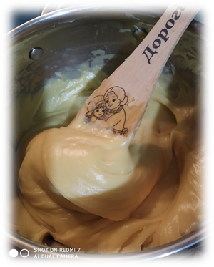
Заварене тісто охолоджують до 70 °С и, помішуючи, поступово додають яйця до одержання маси консистенції густої сметани. Визначаємо готовність тіста ,тісто стікає з ложки трикутником.
Із крутого тіста вироби погано піднімаються, з рідкого вони виходять розпливчастими й при великому нагріванні в печі «сідають».

Slide 11
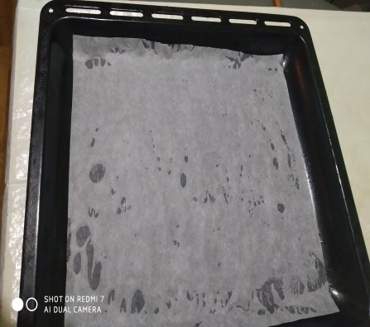
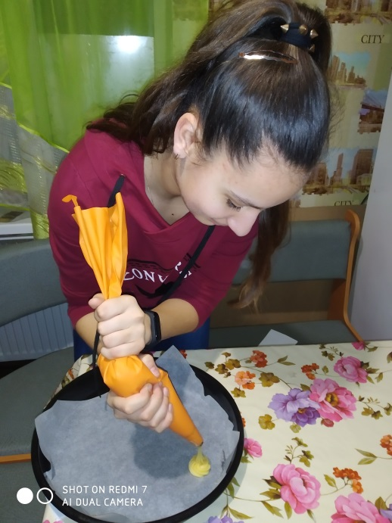
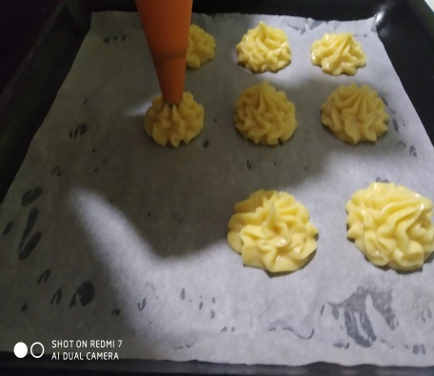
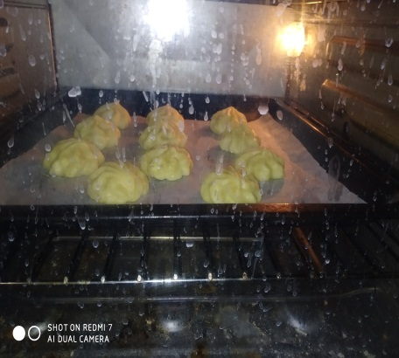
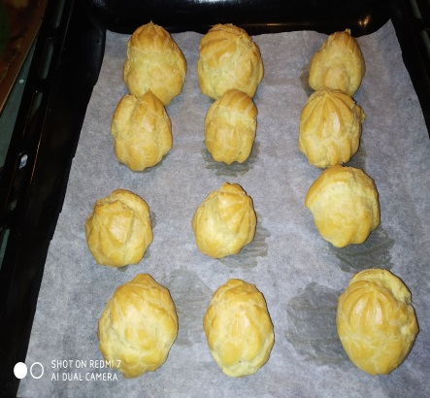
Підготовка до випікання
При випіканні виробів лист застилаємо пергаментом.
Підготовлене заварне тісто кладуть у кондитерський мішок і «висаджують» з нього вироби круглої форми.
Випікають тісто протягом 30—35 хв. , спочатку при температурі 200 °С, а потім при 200—210 °С.

Slide 12
Технологія приготування крему
Нарізаємо масло невеликими кубиками та кладемо їх у глибоку каструлю.
Вмикаємо міксер на малу швидкість і збиваємо масло в однорідну масу (десь 5 секунд).
Поступово додаємо згущене молоко. Тільки не вливаємо його за один раз! Додаємо згущене молоко буквально по 1-2 ст. л., не більше. Швидкість міксера можна підвищити.

Slide 13
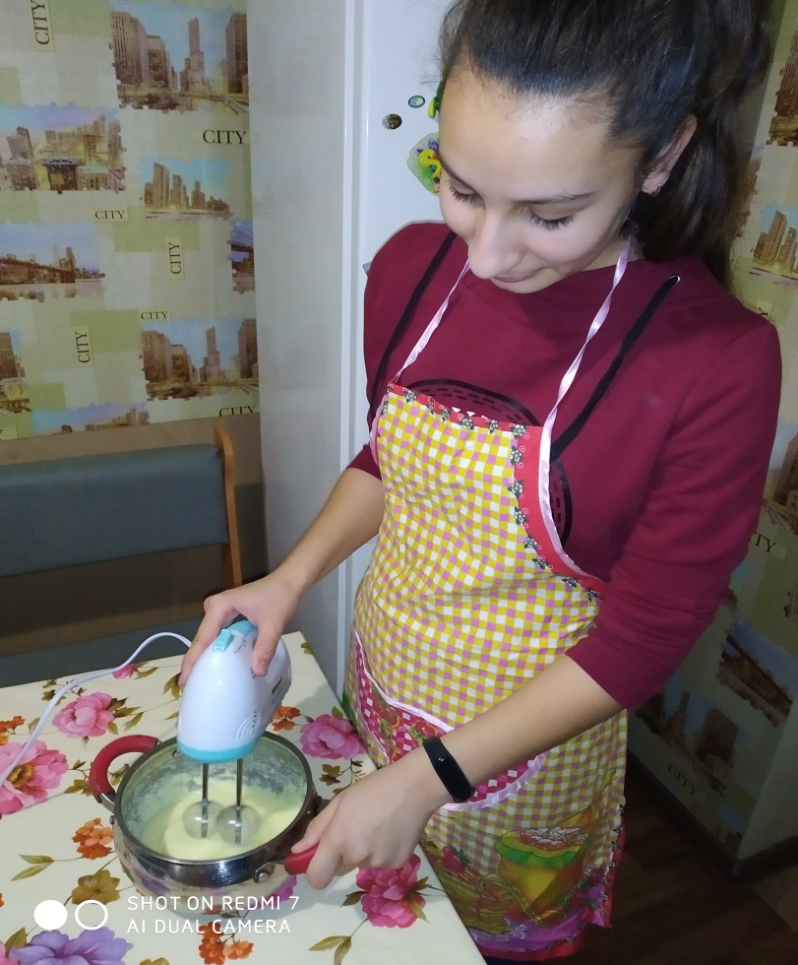
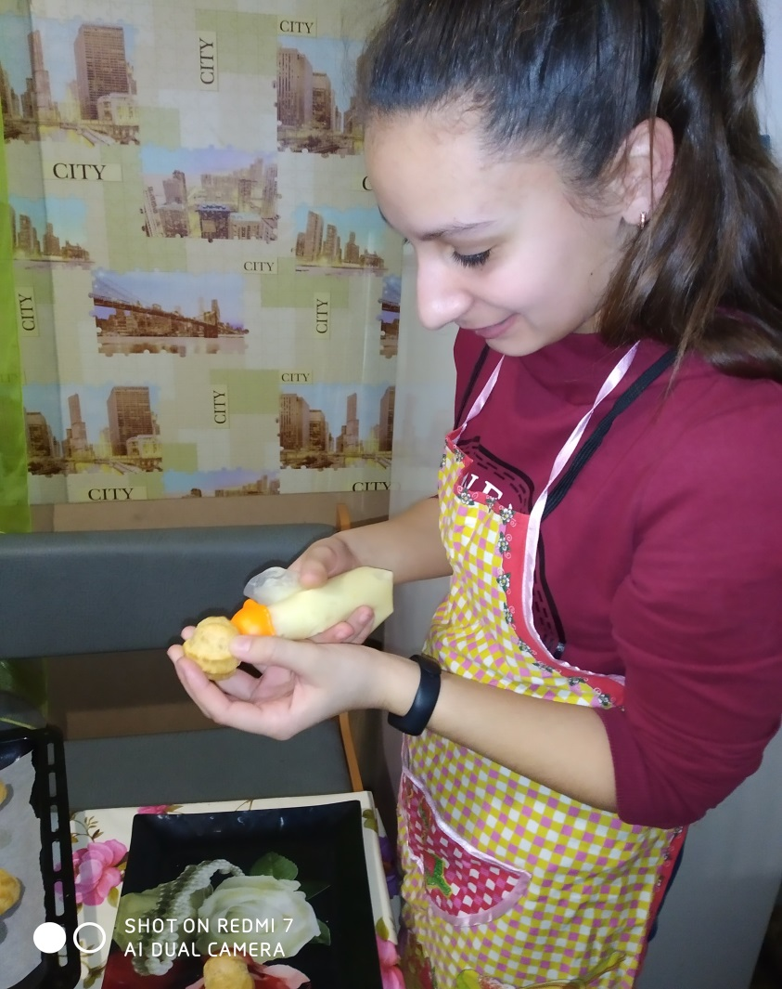
Продовжуємо збивати крем дот их пір, поки він перестане прилипати до стінок каструлі.
За допомогогою кодитерського мішка наповнюємо профітролі кремом.

Slide 14
